Slide 1

Prénom Nom
Expert-Comptable

Slide 2

Qu’est-ce qu’un
Expert-comptable
Selon vous
Notes:
Pourquoi ne pas commencer votre intervention par une question s’adressant aux étudiants ?
Laissez-les réagir à cette question avant de commencer votre présentation !
Vous ne serez pas surpris par les « idées reçues » qui vont surgir.
N’y répondez pas tout de suite… les slides suivants sont là pour çà. Attention à la tentation d’aller trop vite… et dans tous les sens.

Slide 3


Un rôle essentiel auprès des dirigeants
L’expert-comptable
Coach stratégique & expert comptable
Accompagne le dirigeant dans ses choix stratégiques et opérationnels
Et les entrepreneurs dans la construction de leur projet
Assure la tenue des comptes, bulletins de paie, déclarations fiscales
Prépare le prévisionnel et conseille sur financement, RH, contrats

Slide 4







Zoom sur l’expert-comptable
Conseil stratégique et accompagnement du dirigeant
Aide à la prise de décisions opérationnelles et financières
Orientation sur organisation, RH, contrats, financement
Soutien à l’entrepreneuriat : structuration financière, prévisionnel, levée de fonds, mise en réseau
Pilotage et contrôle
Revue, analyse et présentation des comptes
Validation des prévisionnels et reporting
Détection de risques et recommandations
Certification interne (non légale)
Vérifie la cohérence des comptes avant clôture
Garant de la fiabilité des données pour le dirigeant
Coordination des pôles du cabinet
Supervise les équipes comptables, fiscales, RH, juridiques
Oriente et valide les travaux réalisés par les collaborateurs
Veille et conformité
Normes comptables et fiscales
Réglementation sectorielle et bonnes pratiques
Pas deux experts-comptables
ne vivent le même quotidien :
chacun donne sa couleur à son métier.

Slide 5
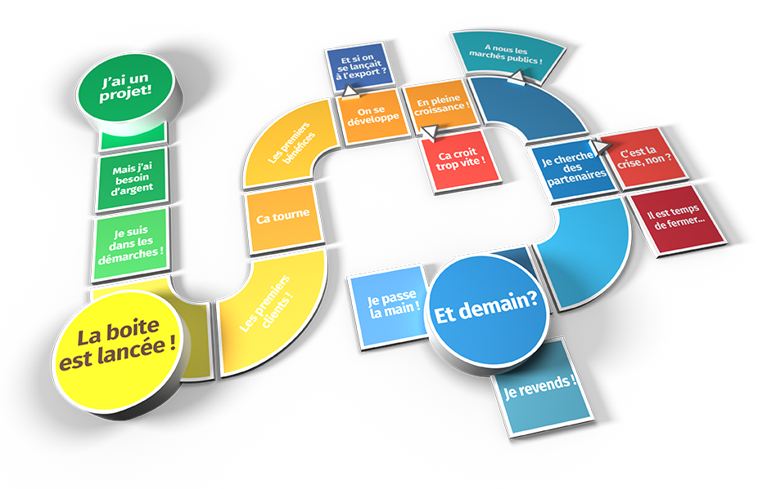
Focus
expert-comptable
L’expert-comptable est le 1er conseiller des chefs d’entreprises.
Il s’occupe de la comptabilité de son client, mais cela va plus loin.
Il propose programme et une diet’ adaptée pour accompagner les dirigeants à toutes les étapes pour maintenir leur entreprise en bonne santé !
Notes:
J’ai un projet
Je le réalise
Je développe ma boîte
Je m’associe
Je me diversifie
je m’interroge sur mon avenir : arrêter, vendre, transmettre ?
A chacune de ces étapes l’expert-comptable est aux côtés du chef d’entreprise pour l’accompagner et le conseiller

Slide 6


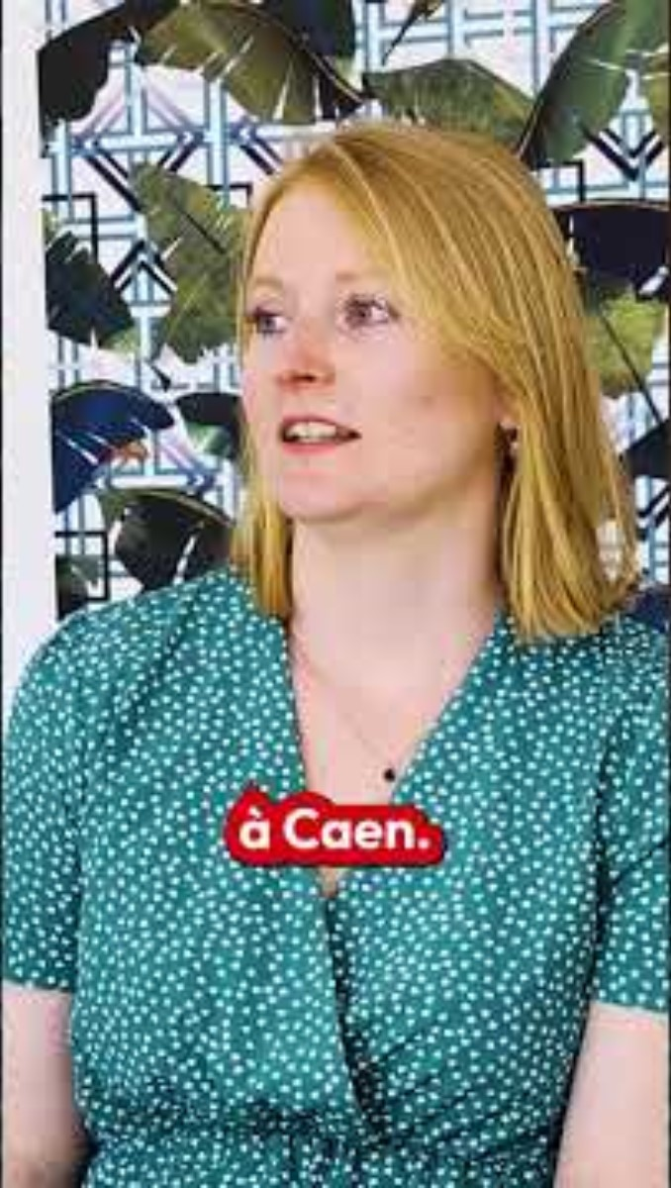


Besoin de témoignages supplémentaires en plus de ceux de vos talentueux intervenants ?
Rendez-vous sur les réseaux sociaux pour visionner les portraits EXPresso afin de découvrir les professionnels qui font les métiers de l’
expertise comptable
Versions complètes disponibles sur Youtube : Ordre des expert-comptables de Normandie
Notes:
Lien vimeo : https://vimeo.com/807974203

Slide 7

Savez-vous vraiment ce que fait un cabinet d’
expertise comptable

Slide 8
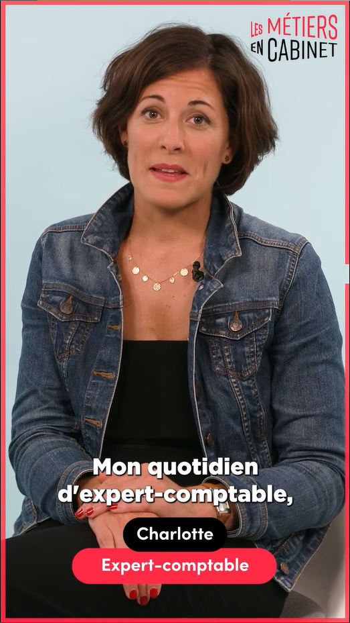


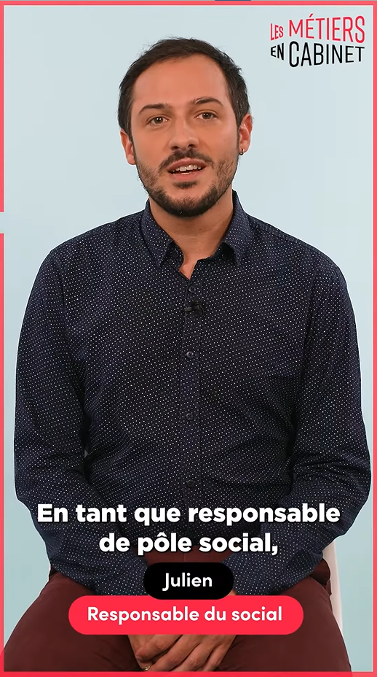
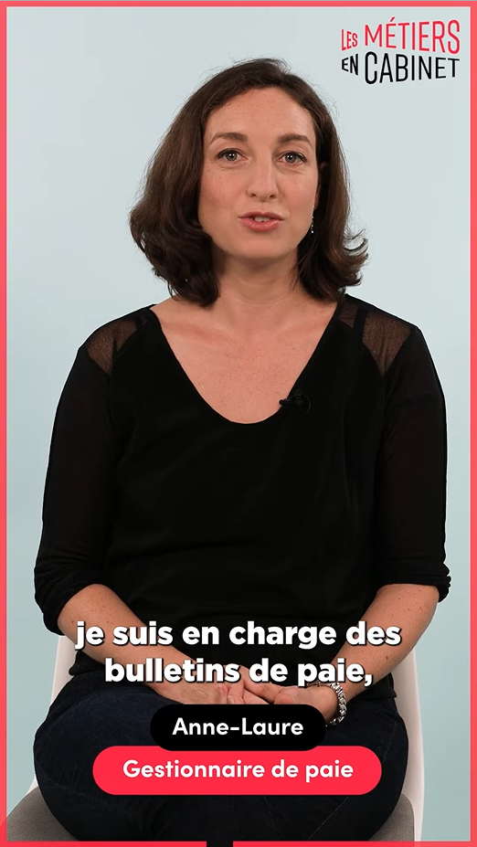
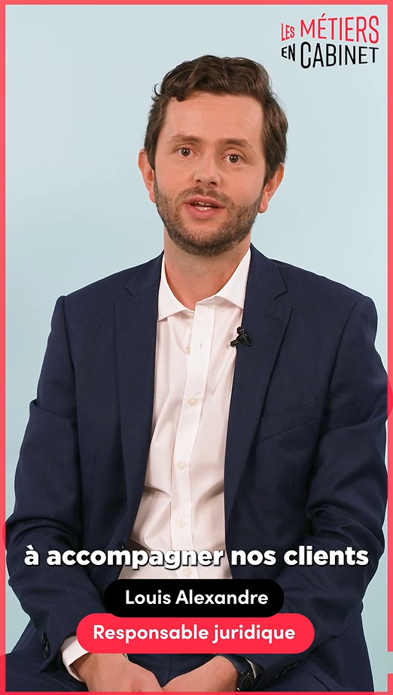
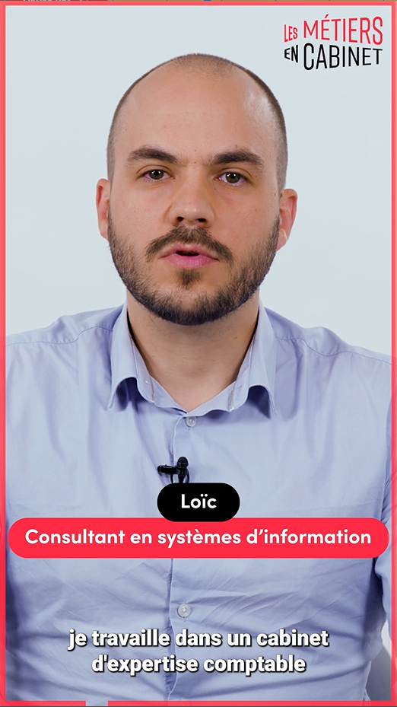
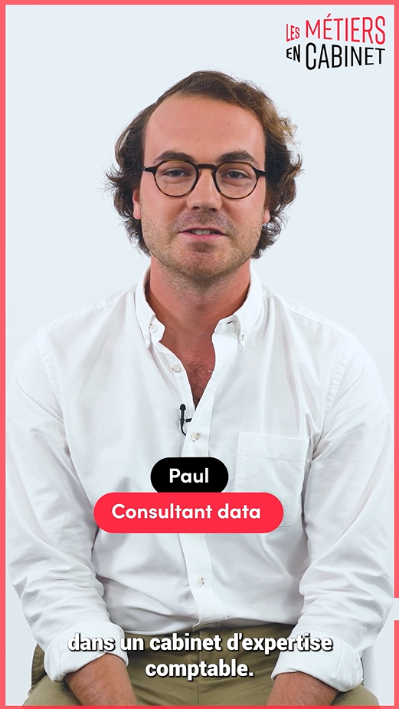
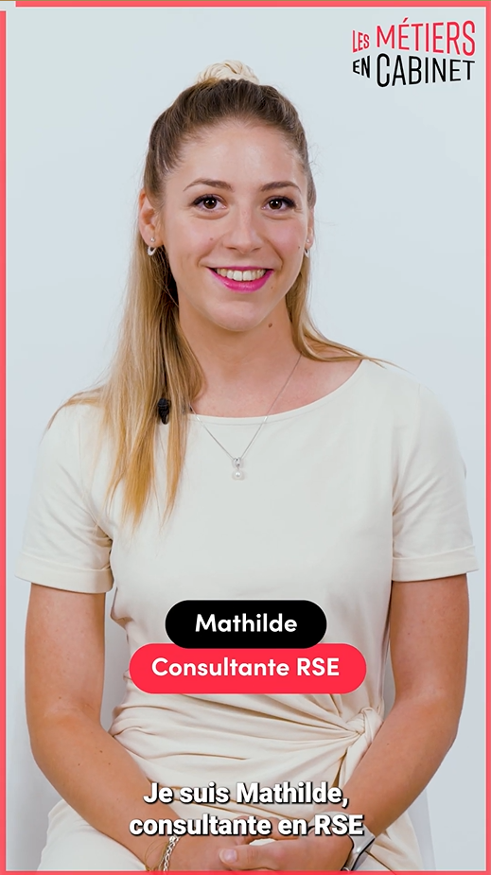
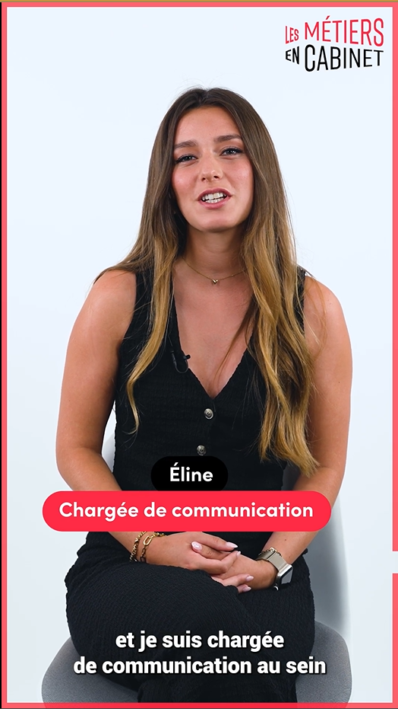
Au quotidien, un cabinet d’expertise comptable et d’audit propose une gamme complète de services pour
accompagner, sécuriser et optimiser la gestion des entreprises et associations.
Pôle Comptabilité & Finance
Tenue des comptes, révision, prévisionnel, déclarations fiscales
Pôle Audit
Certification des comptes, contrôle interne, diagnostics, recommandations
Pôle Paie & RH
Bulletins de paie, contrats de travail, accompagnement RH
Pôle Conseil & Stratégie
Accompagnement dirigeants, financement, gestion du patrimoine, entrepreneuriat, transmission
Pôle juridique et administratif
Secrétariat juridique, conformité, outils de gestion
Pôles classiques
Pôle RSE & Durabilité
Reporting extra-financier, bilan carbone, égalité homme-femme
Digital & Systèmes d’information
Cybersécurité, outils digitaux, automatisation
International
Filiales & marchés, fiscalité globale, reporting IFRS, partenariats & risques
Pôles émergents
Notes:
Face à l’évolution digitale et à l’automatisation des tâches, l’élargissement du champ des prestations des cabinets est une question centrale.
Pour illustrer ce slide : Des portraits de professionnels en cabinet sont disponibles. Si vous le souhaitez, vous pouvez en diffuser quelques uns pour illustrer vos propos.

Slide 9





La digitalisation des cabinets prend une place
toujours plus importante et est déjà incontournable !
Les métiers de l’expertise comptable évoluent par une digitalisation des process, notamment de facturation, qui devient une obligation.
Du traitement à l’analyse de données, en passant par la cybersécurité le webmarketing et la communication digitale, de nouveaux métiers se développent également au sein des cabinets !

Slide 10

Les nouveaux enjeux de la durabilité
Données durables
L’expert-comptable
Accompagne l’entreprise dans la collecte et l’analyse des données extra-financières
Crée et suit le bilan carbone, les indicateurs ESG, et la part d’activité “verte”
Conseille sur la stratégie RSE, la conformité et les bonnes pratiques
Partenaire interne qui aide l’entreprise à piloter sa durabilité
L’expert-comptable produit et pilote les données RSE, le commissaire aux comptes les garantit et les certifie pour tous les tiers.

Slide 11





L’expert-comptable
dans la plupart des films et séries
Et l’avocat
à l’écran.
Question flow, on serait
presque jaloux !
Ce qu’on ne voit pas, c’est ça :
Sur le terrain auprès des clients : visites, audits, conseils stratégiques
Polyvalents et mobiles : TPE, PME, startups, associations, secteur public
Missions variées et dynamiques : comptabilité, fiscalité, audit, RSE, financement
Travail en équipe et en autonomie : coordination avec différents experts
Rémunération attractive dès l’entrée
Évolution rapide et prise de responsabilités

Slide 12

En contrepartie des
Qu’offrent ces professions,
Vous devrez répondre à certaines exigences… Mais pas d’inquiétudes !
bienfaits
Déontologie Indépendance Maîtrise de la Compétence Secret Professionnel Devoir de Discrétion Obligation de Conseil Déclaration de Soupçon / Lutte anti-blanchiment
Lettres de Mission Normes Professionnelles Documentation des Travaux Rapports Contrôle Qualité
Lutte contre l’exercice illégal
Pour exercer :
L’expert-comptable doit être inscrit au tableau de l’Ordre des experts-comptables.
Après l’obtention du DEC, il s’inscrit dans la région où il souhaite exercer.

Slide 13


L’EXPERTISE COMPTABLE EN QUELQUES CHIFFRES
Nombre de salariés dans les sociétés d’expertise comptable en 2023
190000
50%
Nombre de sociétés d’expertise comptable en 2025
20860
Nombre d’experts-comptables
en France depuis 1945
17031
22428
Des experts-comptables sont âgés de 50 ans et + en 2024
8% PLUS DE 65 ANS
42 % DE 50 À 65 ANS
29 % DE 40 À 49 ANS
21 % DE 30 À 39 ANS
9683
1530
4009
1945 1975 1990 2005 2025
30%
+16 %
Entre 2015 et 2025
D’experts-comptables
Des recrutements concernent
des jeunes diplômés
Part des salariés en CDI
70%
4
+28%
84%
MILLIONS
D’entreprises accompagnées dans de multiples secteurs
De salariés
Des salariés travaillent dans des structures de moins de 50 salariés
Sources : Observatoire de la profession comptable / Istya / Agirc-Arrco / Urssaf

Slide 14

Modes d’exercice libéraux de l’expert-comptable
Associé
Salarié
Salarié
pour le cabinet sans être associé
Perçoit un salaire fixe
Acquiert de l’expérience et peut progresser vers l’association
Peut exercer des missions d’audit, comptabilité et conseil
Associé
est co-propriétaire du cabinet
Participe aux décisions stratégiques et partage les bénéfices
Plus d’autonomie et de responsabilités
À noter : Un expert-comptable qui serait aussi commissaire aux comptes ne peut jamais auditer une entreprise dans laquelle il est associé ou salarié.

Slide 15
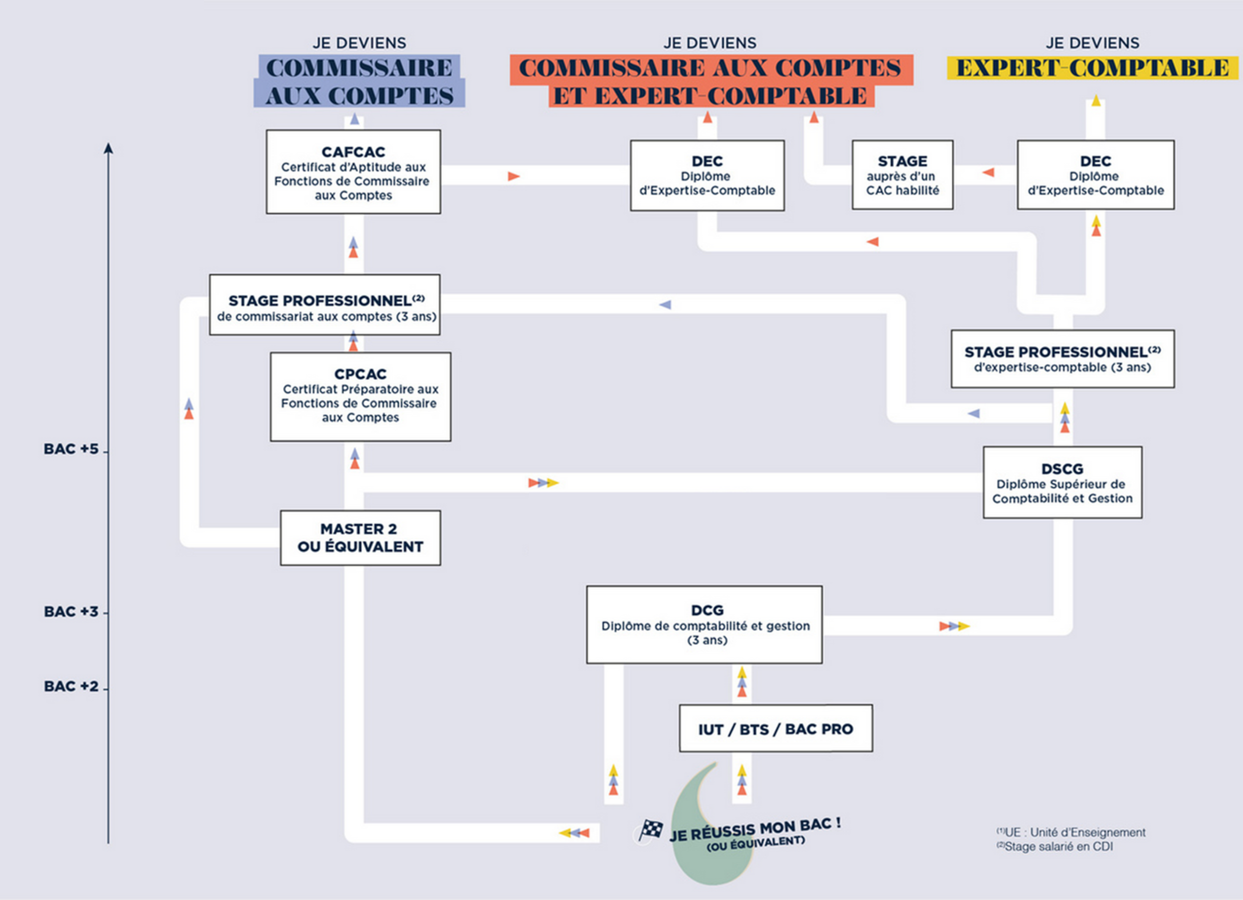
Chef·fe de mission
Collaborateur·rice
Assistant·e

Slide 16



Retrouvez le CRO Normandie sur ses réseaux sociaux
Linkedin : Ordre des experts-comptables de Normandie
Instagram : @cronormandie
YouTube : @CROnormandie
Pour aller plus loin
www.experts-comptables-normandie.fr
www.rejoinslesexperts.fr

Slide 17


Slide 18

QU’AVEZ-VOUS PENSÉ
DE L’INTERVENTION ?
Donnez-nous votre avis !

Slide 19


